Slide 1


Tap-Tap Colors
Автор работы:
Малышев Павел Юрьевич
Научный руководитель: Степанов Павел Валерьевич
г.Москва 2017

Slide 2

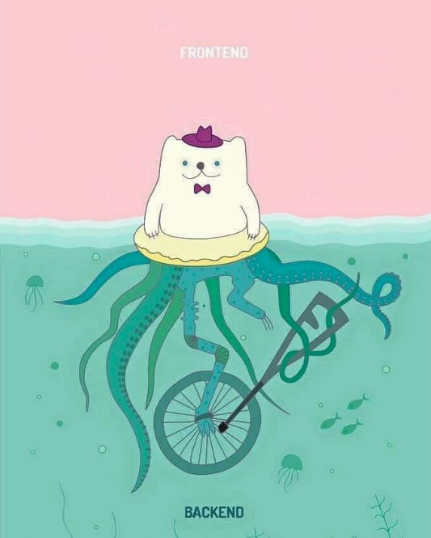
Задачи
Разработать логику игры
Реализовать хранение рекордов с помощью SharedPreferences
Реализовать UI
Разработать standalone android wear приложение
Сделать поддержку App Shortcuts

Slide 3
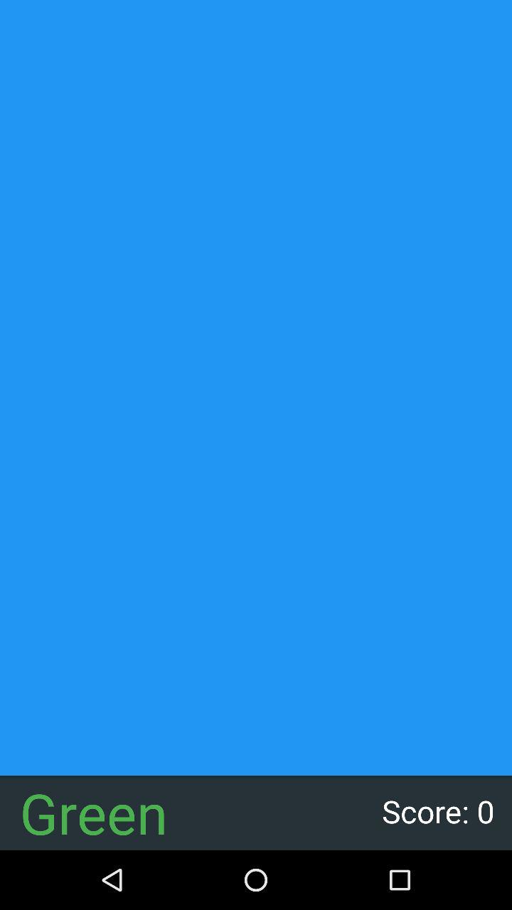
Логика игры
private Runnable timeUpdaterRunnable = new Runnable(){ @Override public void run() { r = random.nextInt(9); btn.setBackgroundColor(colors[r]); handler.postDelayed(this, time); } }; @Override public void onClick(View view) { if (r == rr) { rr = random.nextInt(9); sc0re.setText("Score:" + score++); time -= 50; } else if (score > 1) { Intent intent = new Intent(getApplicationContext(), Result.class); intent.putExtra("SCORE", score - 1); startActivity(intent); } text.setTextColor(colors[rr]); text.setText(names[rr]); }
Смена цвета происходит через класс Handler

Slide 4
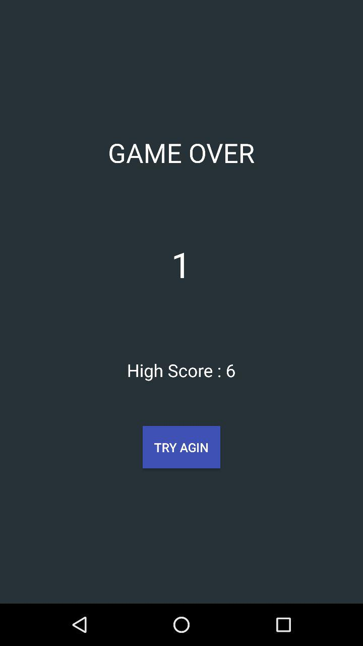
Хранение рекордов с помощью SharedPreferences
Сохранение рекордов игры осуществляется через SharedPreferences
int score = getIntent().getIntExtra("SCORE", 0); scoreLabel.setText(score + ""); SharedPreferences settings = getSharedPreferences("GAME_DATA", Context.MODE_PRIVATE); int highScore = settings.getInt("HIGHT_SCORE", 0); if (score > highScore) { hightScoreLabel.setText("High Score : " + score); SharedPreferences.Editor editor = settings.edit(); editor.putInt("HIGHT_SCORE", score ); editor.commit(); } else { hightScoreLabel.setText("High Score : " + highScore); } btn2.setOnClickListener(this); } @Override public void onClick(View view) { if (view==btn2){ startActivity(new Intent(Result.this, Game.class)); } }

Slide 5
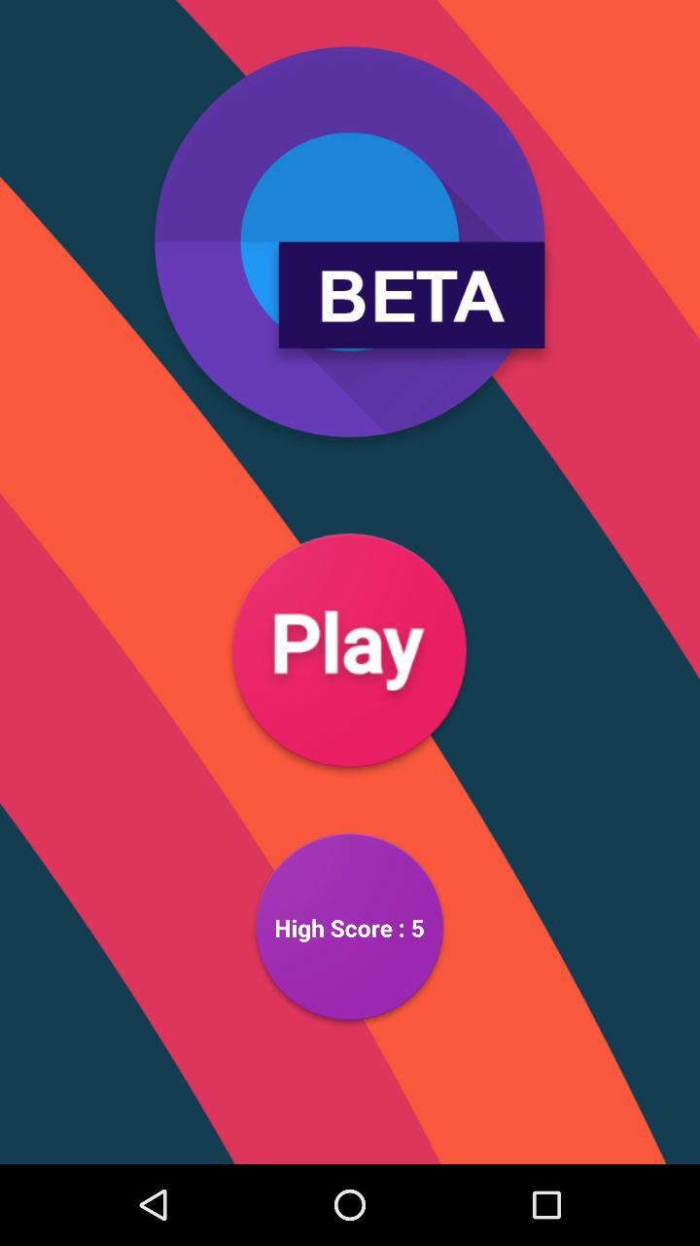
Интерфейс игры
Интерфейс игры сделан в стиле Material design

Slide 6
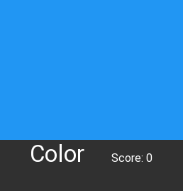
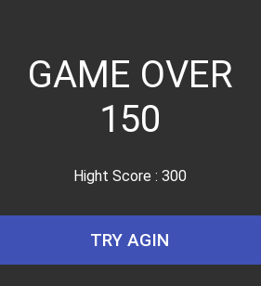
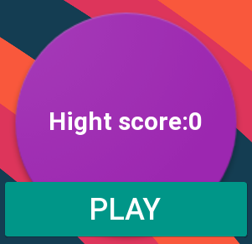
Standalone android wear приложение
Создано отдельное приложение для android wear

Slide 7
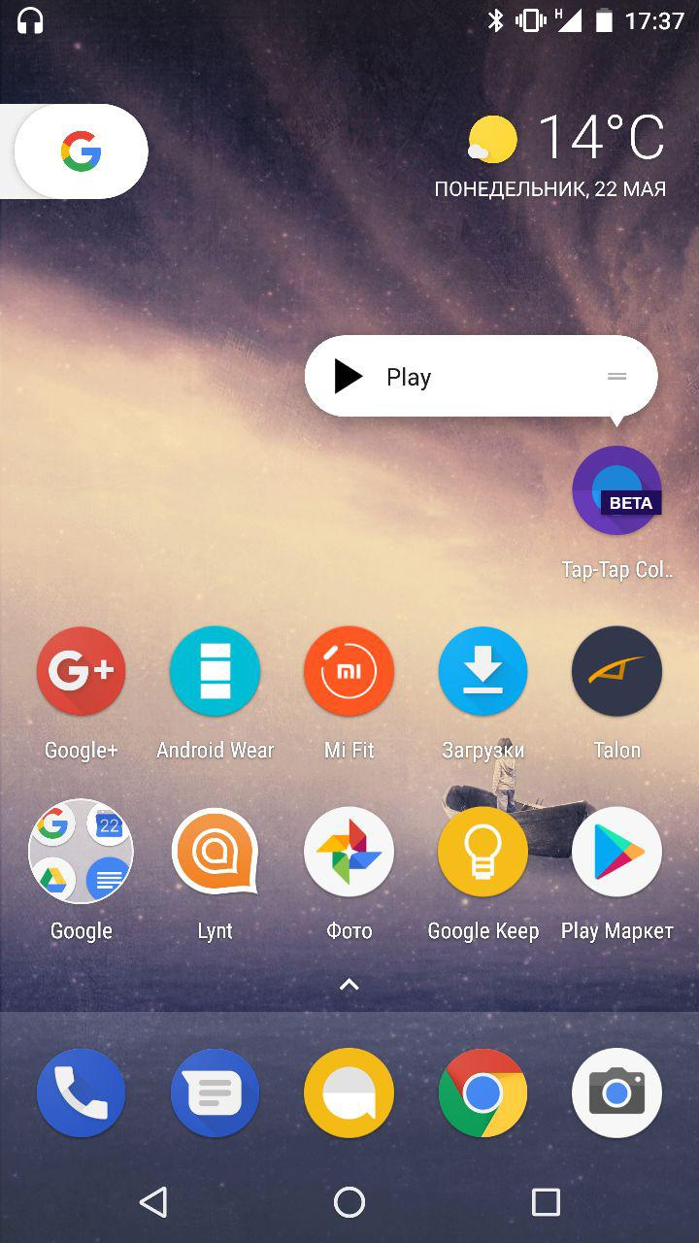
App Shortcuts
В приложении реализованы шорткаты для быстрого доступа к самой игре
<shortcuts xmlns:android="http://schemas.android.com/apk/res/android"> <shortcut android:shortcutId="play" android:enabled="true" android:icon="@drawable/ic_play_shortcut" android:shortcutShortLabel="@string/activity_home_name"> <intent android:action="android.intent.action.VIEW" android:targetPackage="github.com.crazyalarmclock.tap_tapcolors" android:targetClass="github.com.crazyalarmclock.tap_tapcolors.Game" /> <categories android:name="android.shortcut.conversation" /> </shortcut> </shortcuts>

Slide 8
Будущие планы на Tap-Tap Colors
Добавление анимаций
Добавление Google Play Games Services
Написание приложения для IOS и Apple watch
Улучшить логику игры
Добавить новый режим игры

Slide 9
Спасибо за внимание!

